Slide 1
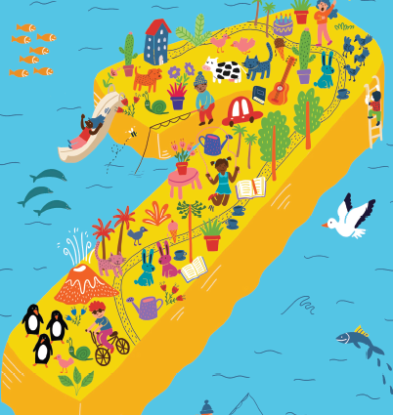
MATEMÁTICA
1° BÁSICO
Profesoras:
Paula Navarro
Constanza Flores

Slide 2
21-03-2025
OBJETIVO:
* Conocer la importancia del cero.

Slide 3
Actividad 1
Representar con las colecciones que tienen en la mesa los números de las tarjetas. Trabajo en equipo.

Slide 4
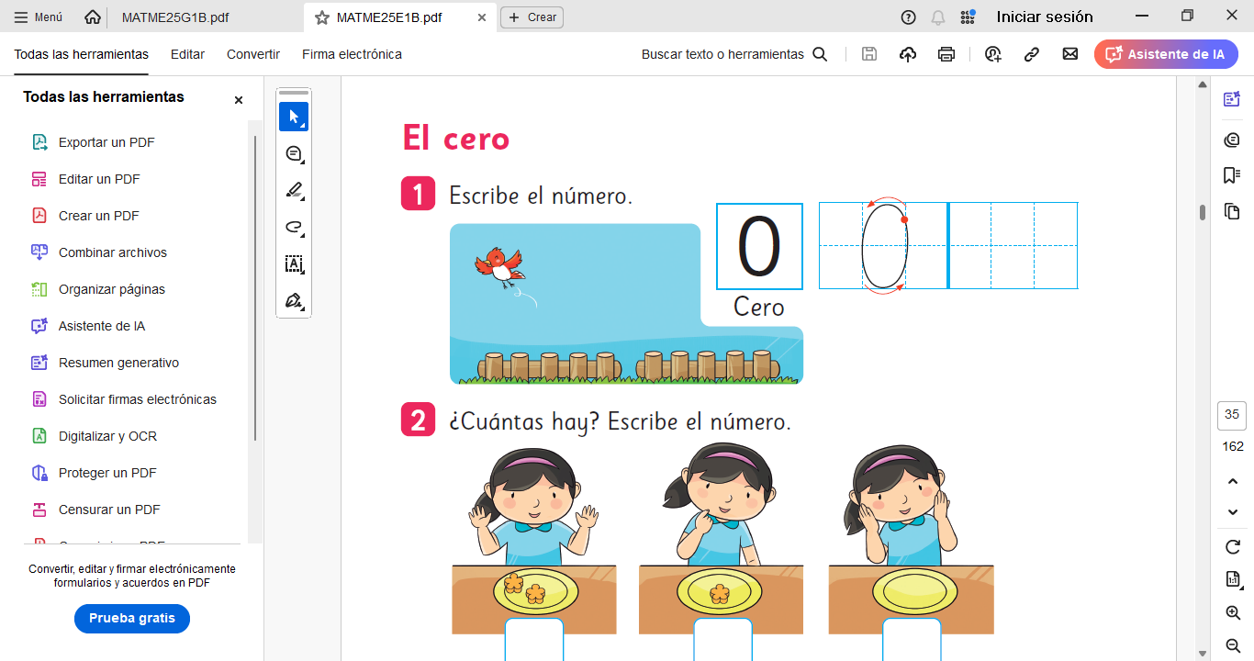

Slide 6
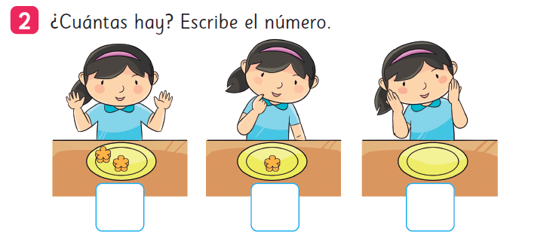

Slide 7
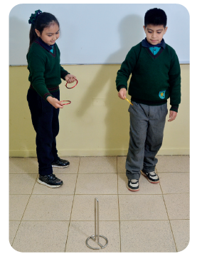

Slide 8
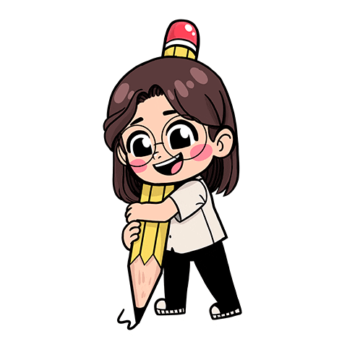
Ejercita, escribe en tu cuaderno.

Slide 9
